Slide 1
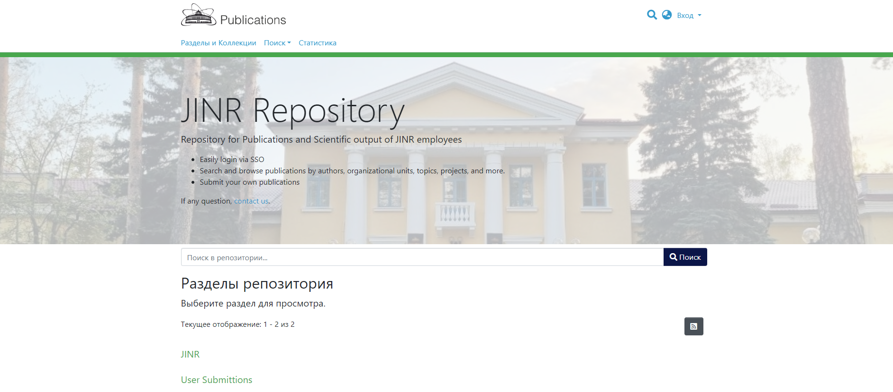
Репозиторий научных публикаций сотрудников ОИЯИ
на платформе Dspace
(пилотная версия)
И. Филозова, Т. Заикина, Г. Шестакова, И. Некрасова, Я. Попова, А. Бондяков, А. Кондратьев

Slide 2


Репозиторий публикаций
https://pubrepo.jinr.ru/home
Научный сервис ЦЭС
Институциональный репозиторий Открытого доступа, содержащий научные публикации авторов-сотрудников ОИЯИ (статьи, препринты и другие материалы, отражающие и содействующие научно-исследовательской деятельности ОИЯИ).
Электронный архив организации – информационная система для накопления, долговременного хранения информации и обеспечения надежного доступа к цифровым объектам, представляющим собой результат интеллектуальной деятельности научного или образовательного учреждения.
Открытый доступ / Open Access — способ научной коммуникации путем реализации автором произведения права на доведение результатов исследований до всеобщего сведения; свободный, оперативный и стабильный доступ к полному тексту научных материалов в режиме реального времени для любого пользователя в глобальной информационной сети Интернет без каких-либо ограничений.

Slide 3
Репозитории ОД
Особый вид информационных систем, широко востребованных в научной и академической среде.
Неотъемлемая часть инфраструктуры открытой науки.
Обеспечивают доступность результатов научных исследований.
I. Электронные коллекции. Сбор и хранение метаданных публикаций и полных текстов.
II. Набор сервисов для доступа и управлениями информационными ресурсами.

Slide 4
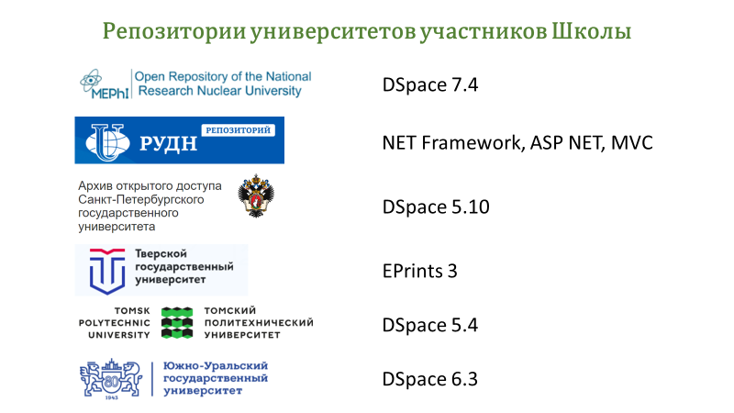

Slide 5






Цели и задачи
Сбор и накопление научного и образовательного контента.
Систематическая (регламентированная) выгрузка публикаций организации из доверенных источников.
Долговременное хранение и удобный доступ к информационным активам.
Доступность результатов научно-исследовательской деятельности для широкой общественности.
Учет публикационной активности авторов ОИЯИ.
Научная коммуникация.

Slide 6



Программные платформы для организации сервера публикаций
Открытый исходный код;
Масштабируемость;
Гибкая система резервного копирования;
Гибкая настройка прав доступа к коллекциям, отлаженные механизмы безопасности;
Настраиваемый пользовательский интерфейс;
Развитие и широкое сообщество пользователей.

Slide 7
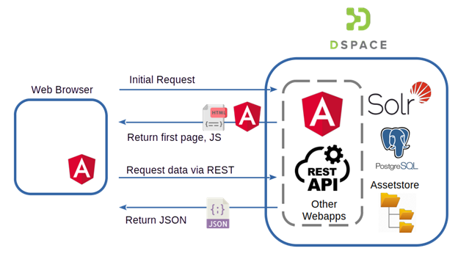
Архитектура DSpace 7

Slide 8
Основные возможности
(данного этапа эксплуатации)
Автонаполнение библиографическими метаданными из внешних источников (Inspirehep, Elibrary, Scopus с 2022 г. по настоящее время) и связывание их с профилями авторов;
Просмотр и поиск контента (в т.ч. полнотекстовый):
публикаций, персон и подразделений.
Экспорт метаданных публикаций и полных текстов в ПИН;
Авторизация по учетной записи SSO;
Ввод публикаций (метаданных и полных текстов) через web-интерфейс:
Импорт из внешних сервисов (по DOI, ArXiv Identifier, PubmedId и др.);
Ручной ввод.

Slide 9
Пользователи
Роль | Описание
Гость (незарегистрированный пользователь) | ✔Поиск и просмотр по общедоступным разделам: Публикации ОИЯИ; Подразделения ОИЯИ; Известные ученые ОИЯИ*.
Автор (зарегистрированный пользователь) | ✔Авторизация по учетной записи SSO; ✔Поиск и просмотр по разделам: Известные ученые ОИЯИ; Подразделения ОИЯИ; Публикации ОИЯИ; Персоны. ✔Внесение публикаций.
Администратор DSpace | Пользователь, наделенный максимальными правами.
Редактор | Пользователь системы, наделенный правами на просмотр и редактирование внесенных авторами данных.

Slide 10
Структура репозитория
Разделы и коллекции
Разделы | Коллекции | Элементы коллекции
Персоны | Архив сотрудников ОИЯИ | Бывшие сотрудники (профили)
 | Сотрудники | Сотрудники (профили)
Подразделения ОИЯИ | Административно- хозяйственные подразделения | Наименование оргструктуры + краткое описание
 | Лаборатории и научные подразделения | Наименование оргструктуры + краткое описание
Публикации ОИЯИ | Публикации (автонаполнение) | Библиографические метаданные + полный текст (при наличии)
 | Публикации, вносимые пользователем | Библиографические метаданные + полный текст (при наличии)
Известные ученые ОИЯИ | Персоналии ученых | Публикации о персоналии + полный текст (при наличии)

Slide 11

Интерфейс пользователя
Полигон (облачная инфраструктура);
Форматы хранения, согласование;
Нормализация данных (справочники);
Идентификация авторов (ORCiD, ResearcherId);
Сбор метаданных из внешних источников (Inspire, Elibrary, Scopus) за последние 5 лет;
Обогащение метаданных;
Рабочий процесс публикации;
Настройка и обслуживание;
Инструменты отчетности.
∑ инсталляций ПО DSpace = 20
∑ backend кода ~ 15K строк
∑ frontend кода ~ 7K строк

Slide 12
Планы
✔Анализ опыта эксплуатации, донастройка системы, устранение неисправностей;
✔Выгрузка метаданных публикаций и полных текстов из внешних источников в ретроспективе;
✔Совершенствование рабочего потока для внесения публикаций пользователем;
✔Развитие и совершенствование инструментов отчетности и визуализации данных.

Slide 13
Задачи для студентов по теме
Разработка и развитие научных информационных сервисов (1)
1. Редизайн интерфейса web-сайта Научно-технической библиотеки ОИЯИ.
Модернизация внешнего вида, структуры и оформления существующего веб-сайта ntb.jinr.ru для повышения привлекательности.
Общие требования к студентам
Умение взаимодействовать с заказчиком.
Развитый художественный вкус, усидчивость, креативность, внимательность.
Знание и умение работать в различных графических редакторах, навыки проектирования пользовательского интерфейса.

Slide 14
Задачи для студентов по теме
Разработка и развитие научных информационных сервисов (2)
2. Разработка конвертера библиографического указателя работ сотрудников ОИЯИ из текстового формата в базу данных.
Общие требования к студентам
Знание языка запросов SQL, навыки работы с реляционными СУБД, проектирования реляционных БД.
Знание регулярных выражений и умение их применять в различных языках программирования.

Slide 15
Задачи для студентов по теме
Разработка и развитие научных информационных сервисов (3)
3. Автоматизация ввода данных о препринтах ОИЯИ в репозиторий публикаций сотрудников.
Общие требования к студентам
Знание форматов для описания ресурсов в Семантической паутине, языка разметки xml.
Знания методов обработки текстов, пакетов для извлечения текстов из pdf-файлов.
Владение языками программирования высокого уровня.

Slide 16
Задачи для студентов по теме
Разработка и развитие научных информационных сервисов (4)
4. Разработка web-приложения Перечень рецензируемых научных изданий ВАК.
Общие требования к студентам
Знания методов обработки текстов, пакетов для извлечения текстов из pdf-файлов.
Владение языками программирования высокого уровня.
Знание основ БД.
Навыки в проектировании программного обеспечения.
Владение языками программирования высокого уровня.

